Slide 1
Robot Framework
入门简介
测试部：李莉静

Slide 2
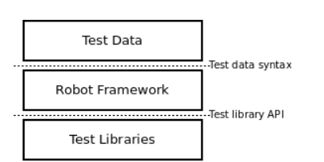
Robot Framework 简介
Robot Framework （简称RF）是一个基于Python可扩展地关键字驱动的测试自动化框架。
RF 部分优点：
支持简单易用的表格型语法，使得可以用统一方式创建测试用例
提供可以复用既存的关键字的功能
提供HTML的简单易读的报表和日志结果文件
支持Selenium，Java Gui测试，Telnet，SSH等
变量的内建支持，尤其是不同测试环境下的测试
提供test case和test suite级别的setup和teardown
数据文件：含有一个或多个测试用例
用于加载测试库，并解释执行数据文件
测试库：RF标准库、第三方扩展库或自行开发的库，
作为关键字运用于数据文件中
RF结构图

Slide 3
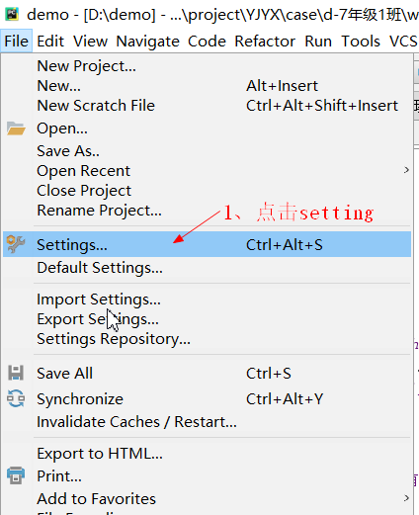
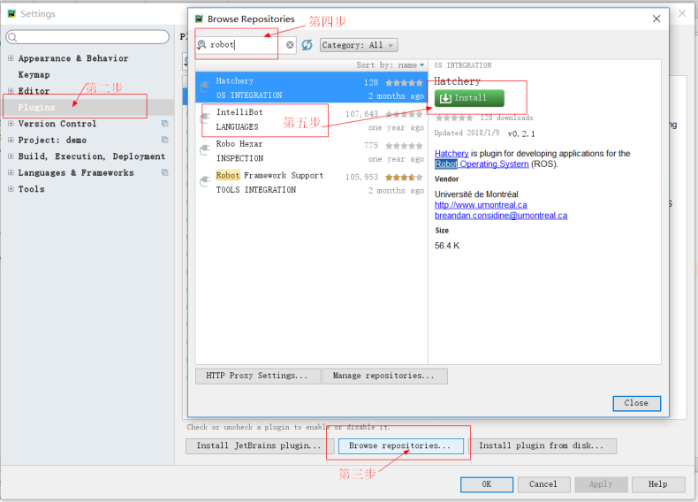
常用空白幻灯片
Robot Framework 安装
RF直接在python中安装（RF本质即一个python包）：pip install robotframework
第三方库的安装 (百度，eg: pip install –pre –upgrade robotframwork-seleniumlibrary)
RIDE（RF的图形界面编辑工具，仅支持py2）：pip install robotframework-ride
wxpython（RIDE的图形库）
安装插件，让相应代码显示高亮，按照图示进行安装：

Slide 4
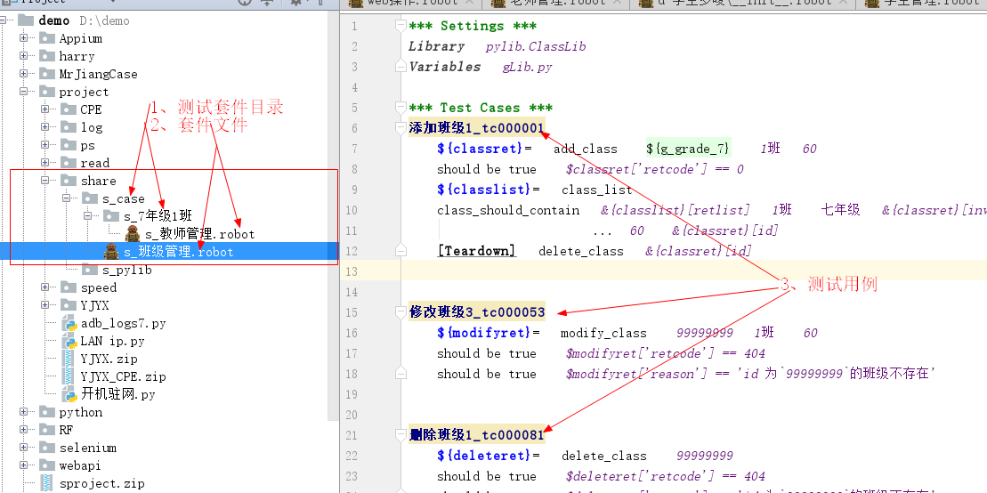
常用空白幻灯片
常用空白幻灯片
Robot Framework 基础
一、RF结构：
测试套件目录：套件文件集
套件文件：数据文件（用例集）
测试用例

Slide 5
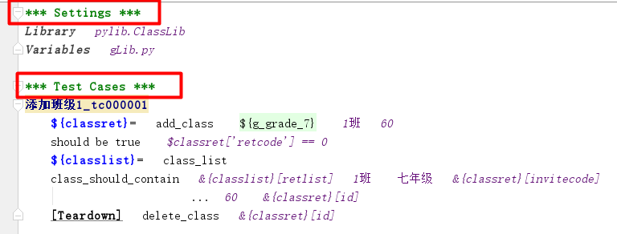
自定义标题栏
常用空白幻灯片
常用空白幻灯片
Robot Framework 基础
二、数据文件中的表：
Settings:套件全局配置表，用于申明需要导入的库、初始化清除操作、用例标签设置等。(robot运行时从setting开始，setting前的内容都不会被执行，书写为：***Settings***)
Test Cases:测试用例表，用例都写在该表中，用例名前面不能有空格。
Keywords：关键字表，该表中可使用RF语言定义用户关键字，用于用例表中开发case。
Variables：套件全局变量表，RF语言定义全局变量。
最常用的Settings和Test Cases两个表

Slide 6

自定义标题栏
常用空白幻灯片
常用空白幻灯片
Robot Framework 基础
（1）RF中格式：${var}（变量的基础格式,以str格式存放）
@{var}[0]（若var变量是list，需要取出list中元素或遍历list，则用@）
&{var}[a]（若var变量是dict,需要取出list中元素或遍历list，则用& ）
（2）关键字：
BuiltIn：内置库，不需要import ，常用关键字：Should 系列、Convert To系列、Get Time、Sleep、Create Dictionary、Create List、Log To Console等。 （ http://robotframework.org/robotframework/latest/libraries/BuiltIn.html ）
Collections：用来处理列表和字典的库，常用关键字：Append To List、Set To Dictionary等。
（ http://robotframework.org/robotframework/latest/libraries/Collections.html#Append%20To%20List ）
SeleniumLibrary：selenium的RF扩展库，直接在RF下自动化web，常用关键字：open browser、Input Text、Click Button等。
（ http://robotframework.org/SeleniumLibrary/SeleniumLibrary.html#Close%20Browser ）
[详细见RF官网文档，例: D:\demo\RF\task2.robot]

Slide 7
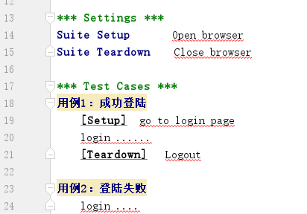
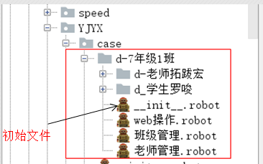
自定义标题栏
常用空白幻灯片
常用空白幻灯片
Robot Framework 基础
（3）初始化和清除：保证每次自动化的测试环境是正确的，setup为初始化操作，Teardown为清除操作，可在Settings和Test Case中设置， Settings表中对表内所有case都有效， Test Case中仅对设置的case有效，用例执行顺序为：setup – case - Teardown
1）Settings表 ： Suite Setup 关键字
Suite Teardown 关键字
2）Test Case表：[Setup] 关键字
[Teardown] 关键字

Slide 8
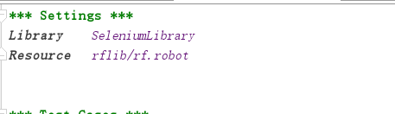
自定义标题栏
常用空白幻灯片
常用空白幻灯片
Robot Framework 基础
（4）申明库：若使用第三方库或者自己编写的库，则需要提前在Settings表中申明导入。
1）第三方库或python编写的文件：Library 文件名（不需要.py后缀）
2）RF编写的文件： Resource 文件名.robot（需要后缀）
3）python或RF写的变量文件： Variables 文件名.py（或.robot,需要后缀）

Slide 9
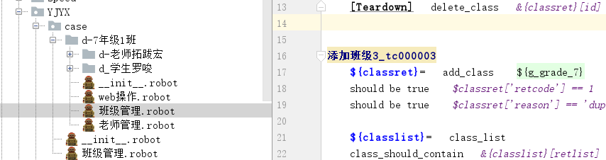
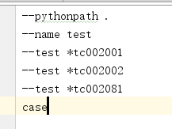
自定义标题栏
常用空白幻灯片
常用空白幻灯片
Robot Framework 基础
（5）执行：打开cmd，进入文件所在目录:
> robot --pythonpath . [–-test 用例名] 套件目录名或套件文件名
> robot --pythonpath . –-test *0003 case
参数文件（.txt文件）：robot –A 参数文件名.txt

Slide 10
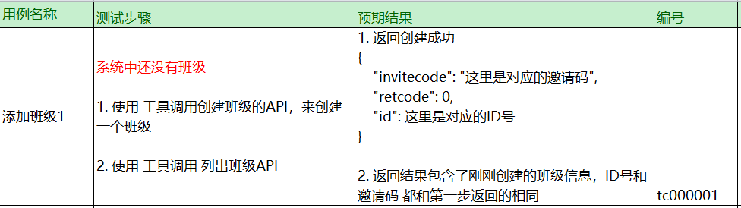
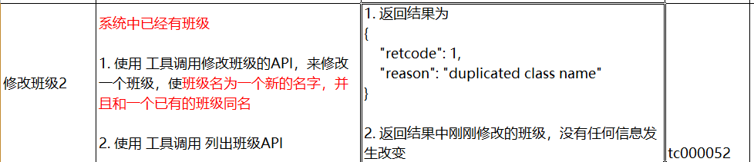
自定义标题栏
常用空白幻灯片
常用空白幻灯片
Robot Framework 案例
案例：教学系统接口测试

Slide 11
THANK YOU !
感谢聆听

